Slide 1




Môn: Trí tuệ nhân tạo
Nhóm 6 :
- Lê Thái Dương
- Đỗ Quang Minh
- Nguyễn Hữu Bảo

Slide 2
Nội Dung
1.Đặt vấn đề
2.Nội dung liên quan
3.Phương pháp vận hành
4.Data set
5.Giải thuật thuật toán YOLO

Slide 3
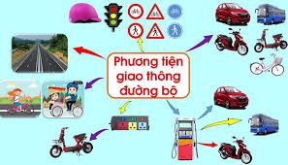
1. Đặt vấn đề
Trí tuệ nhân tạo (AI) cho phép tự động hóa quá trình này bằng cách sử dụng các thuật toán học máy và học sâu (Deep Learning).
Bài toán này giúp sinh viên hiểu về xử lý dữ liệu, huấn luyện mô hình và tối ưu thuật toán.

Slide 4
2.Nội dung liên quan
Nội dung | Mô tả
1. Tổng quan | Nhận diện và phân loại phương tiện (ô tô, xe máy, xe tải…) từ hình ảnh/video. Ứng dụng trong giao thông thông minh, xe tự hành, thu phí tự động.
2. Xử lý dữ liệu | Thu thập dữ liệu từ camera, drone, ảnh vệ tinh. Tiền xử lý: chuẩn hóa, tăng cường dữ liệu, loại bỏ nhiễu.
3. Phương pháp AI | Machine Learning (SVM, KNN, Random Forest). Deep Learning (CNN: ResNet, MobileNet, ViT). Object Detection (YOLO, Faster R-CNN).
4. Xây dựng mô hình | Chia tập dữ liệu (Train/Validation/Test), huấn luyện với TensorFlow/PyTorch, tối ưu tham số.
5. Đánh giá hiệu suất | Accuracy, Precision, Recall, F1-score, Confusion Matrix để phân tích sai số.
6. Triển khai thực tế | Nhận diện thời gian thực trên Edge AI (Jetson Nano, Raspberry Pi). Ứng dụng trong giao thông thông minh, phân tích dữ liệu lớn.
7. Thách thức | Dữ liệu phức tạp (thời tiết, góc quay), tốc độ xử lý, sai số trong phân loại.

Slide 5
3. Phương pháp vận hành
Bước 1: Nạp mô hình YOLOv8 đã được huấn luyện trước (trọng số: yolov8n.pt).
Bước 2: Mở video bằng OpenCV.
Bước 3: Đọc từng frame của video và thực hiện:
Phát hiện các đối tượng (xe cộ) trong frame.
Trích xuất thông tin về các bounding box (tọa độ, tên class, độ tin cậy).
Vẽ khung và nhãn của các phương tiện lên frame.
Bước 4: Hiển thị frame đã được đánh dấu và thoát nếu nhấn phím 'q'.
Bước 5: Giải phóng tài nguyên khi kết thúc.
Công nghệ liên quan:
YOLOv8: dùng để phát hiện đối tượng trong thời gian thực.
OpenCV: xử lý video (đọc, hiển thị, và vẽ bounding box).

Slide 6
4. Data set
Dataset | Loại Dữ liệu | Nguồn/Đặc điểm | Mục tiêu
Video giao thông (YOLOv8) | Video, hình ảnh (frames) | Video "traffic_video.mp4" chứa cảnh giao thông thực tế; mô hình YOLOv8 được huấn luyện trên tập dữ liệu lớn (ví dụ: COCO, UA-DETRAC) | Phát hiện và phân loại phương tiện giao thông theo thời gian thực

Slide 7
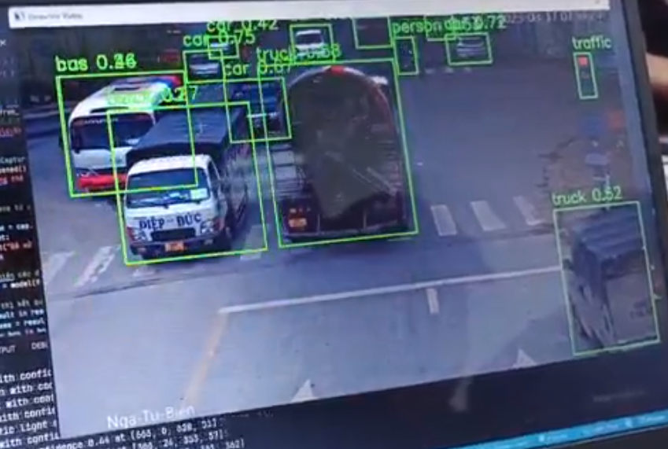
5. Giải thuật, thuật toán YOLO
Phương pháp tiếp cận:
Nhận diện đối tượng trong ảnh, video.

Slide 8
Tính năng | YOLOv5 | YOLOv8 | YOLOv11
Kiến trúc | Dựa trên kiến trúc CSPDarknet53 | Kiến trúc mô-đun và linh hoạt hơn, mạng xương sống mới, mô-đun C2f hợp lý, đầu phát hiện không neo | Kiến trúc đổi mới, kết hợp kỹ thuật trích xuất đặc trưng tiên tiến, tối ưu hóa tốc độ suy luận
Độ chính xác | Độ chính xác cao, đặc biệt là với các đối tượng lớn | Độ chính xác cao hơn, đặc biệt là với các đối tượng nhỏ và ở các tỷ lệ khác nhau | Độ chính xác được cải thiện đáng kể, đặc biệt trong các tác vụ thị giác máy tính khác nhau
Tốc độ | Tốc độ suy luận nhanh | Tốc độ suy luận cạnh tranh, duy trì sự cân bằng giữa độ chính xác và tốc độ | Tốc độ xử lý được cải thiện đáng kể, tăng cường khả năng hoạt động theo thời gian thực
Khả năng | Phát hiện đối tượng | Phát hiện đối tượng, phân đoạn trường hợp, ước tính tư thế, phân loại ảnh | Phát hiện đối tượng, phân đoạn cá thể, ước lượng tư thế, phát hiện đối tượng có định hướng
Khả năng mở rộng | Khả năng mở rộng tốt | Khả năng mở rộng tốt hơn, hỗ trợ nhiều kích thước mô hình khác nhau | Khả năng mở rộng vượt trội, có thể áp dụng cho nhiều tác vụ thị giác máy tính khác nhau
Ưu điểm chính | Tốc độ nhanh, dễ sử dụng, phù hợp với nhiều ứng dụng | Độ chính xác cao, đa năng, phù hợp với các ứng dụng đòi hỏi độ chính xác cao | Độ chính xác và hiệu quả tính toán cao, phù hợp với các ứng dụng thời gian thực
Nhược điểm chính | Độ chính xác có thể giảm đối với các đối tượng nhỏ và ở các tỷ lệ khác nhau | Đòi hỏi nhiều tài nguyên tính toán hơn so với YOLOv5 | Đòi hỏi nhiều tài nguyên tính toán hơn so với YOLOv8

Slide 9


